Slide 1
BIZTONSÁGTECHNIKA
OE KVK MAI ORVOSI

Slide 2
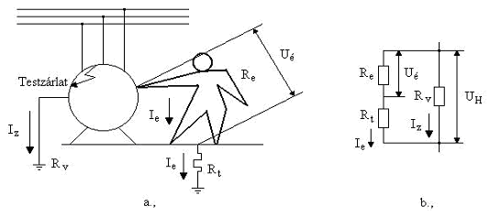

AZ ELEKTROMOS ÁRAMÜTÉS
I_{e} átfolyó áram
U_{é} érintési feszültség
R_{e} a test ellenállása
R_{t} a föld ellenállása
U_{H} hibafeszültség
R_{V} védőföldelés
I_{Z} a testzárlati áram
Notes:
Ha az emberi test zárt áramkörbe kerül, akkor a rajta átfolyó áramerősség Ie OHM törvénye alapján meghatározható az Ué érintési feszültség az Re emberi test ellenállása és az Rt föld ellenállás adott értékeiből.
Azonban az áramütés nem csak az átfolyó áram nagyságától függ.

Slide 3
ÁRAMÜTÉS ÉLETTANI HATÁSA
AC [mA] (hálózati) | DC [mA] | Hatása
1-1,5 | 5-6 | Érzetküszöb
 | 10 | Mozgást nem gátló kontrakció
15 | 70-80 | Fájdalmas izomkontrakció
25 | 90-100 | Légzőizom görcs
80 | 300 | Kamrai fibrilláció
>100 | >500 | Szívbénulás
Notes:
A villamos áram élettani hatását befolyásoló tényezők:
a feszültség és az áram nagysága (50Hz, 1,16,50,100 mA, 3 A)
az áram útja az emberi testben (jobb kéz-ball láb a legveszélyesebb)
az árambehatás időtartama (ua. áram nagyobb károsodást okoz)
az emberi test ellenállása (a normál bőr ellenállása 1k)
az áram frekvenciája (50 Hz a legveszélyesebb és nagyfrekvenciák felé csökk)
a balesetet szenvedett egyén testi és lelki állapota (egészséges, beteg, nő, ff)

Slide 4
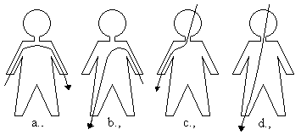
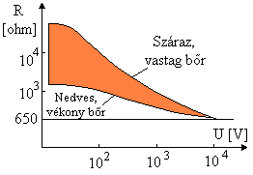
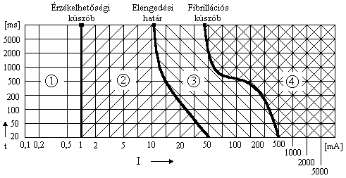
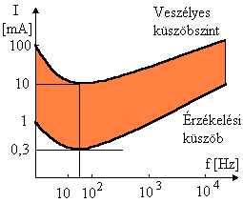
ÁRAMÜTÉST BEFOLYÁSOLÓ TÉNYEZŐK
Notes:
A villamos áram élettani hatását befolyásoló tényezők:
a feszültség és az áram nagysága (50Hz, 1,16,50,100 mA, 3 A)
az áram útja az emberi testben (jobb kéz-ball láb a legveszélyesebb)
az árambehatás időtartama (ua. áram nagyobb károsodást okoz)
az emberi test ellenállása (a normál bőr ellenállása 1k)
az áram frekvenciája (50 Hz a legveszélyesebb és nagyfrekvenciák felé csökk)
a balesetet szenvedett egyén testi és lelki állapota (egészséges, beteg, nő, ff)

Slide 5
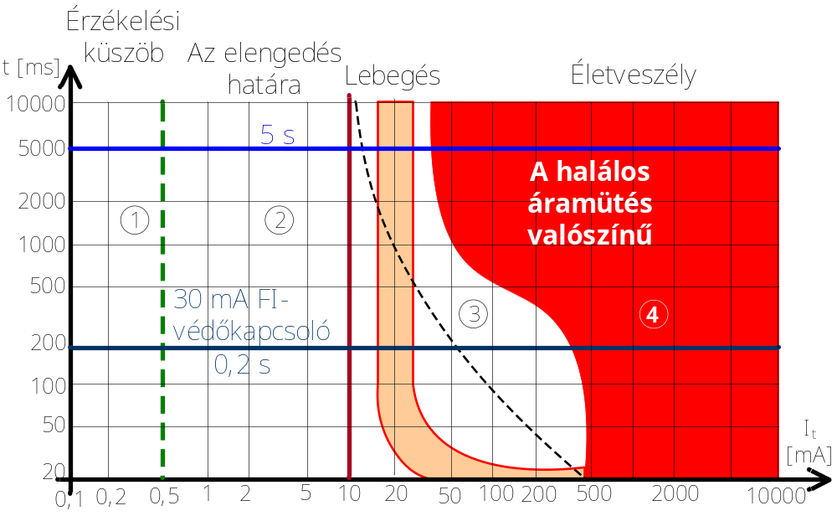
ÁRAMÜTÉS HATÁSA
Notes:
A villamos áram élettani hatását befolyásoló tényezők:
a feszültség és az áram nagysága (50Hz, 1,16,50,100 mA, 3 A)
az áram útja az emberi testben (jobb kéz-ball láb a legveszélyesebb)
az árambehatás időtartama (ua. áram nagyobb károsodást okoz)
az emberi test ellenállása (a normál bőr ellenállása 1k)
az áram frekvenciája (50 Hz a legveszélyesebb és nagyfrekvenciák felé csökk)
a balesetet szenvedett egyén testi és lelki állapota (egészséges, beteg, nő, ff)

Slide 6
BIZTONSÁGTECHNIKA
Hálózat oldali
érintésvédelem alapján: lehet I. ill. II.osztályú
Páciens oldali
védelemi módok a megengedhető max. szivárgóáram
alapján: B, BF, CF
Megkülönböztetünk:
*Földszivárgó áramot;
**Burkolati szivárgóáramot,
*** Páciens szivárgóáramot; és
****Páciens segédáramot
BMF KVK MAI ORVOSI

Slide 7
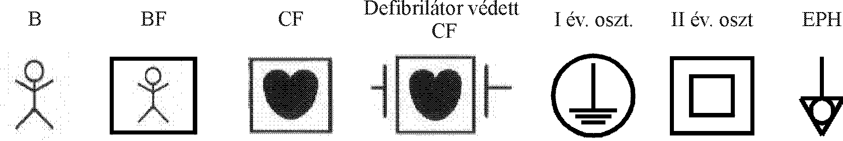
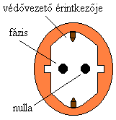

JELÖLÉSEK
Páciens oldali Hálózat oldali
BMF KVK MAI ORVOSI

Slide 8
Villamos biztonságtechnikai követelmények ellenőrző mérései
A műszeres mérések:
szigetelési ellenállás mérése;
védővezető átmeneti ellenállás mérése;
szivárgóáramok mérése (föld, burkolati, páciens).
BMF KVK MAI ORVOSI

Slide 9
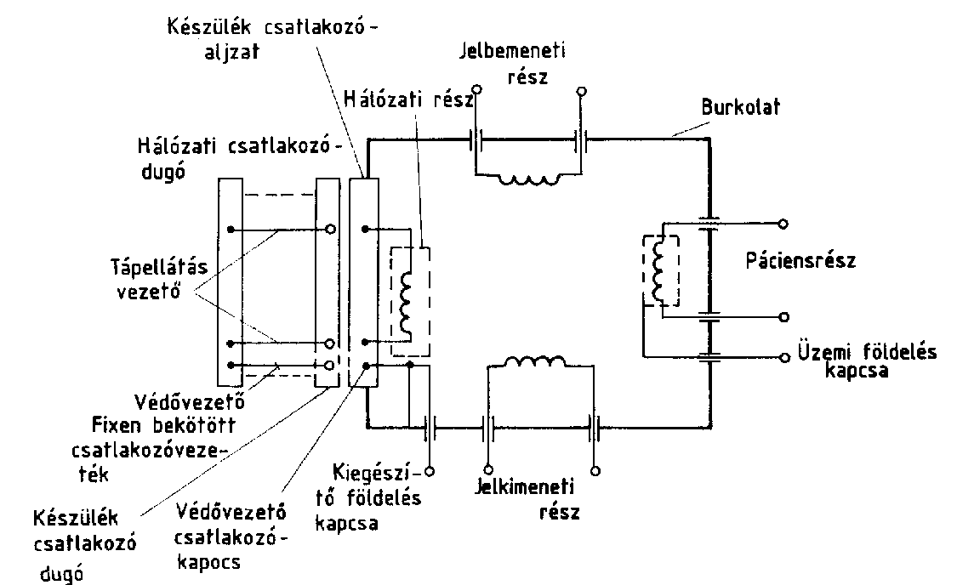
Az orvosi készülékek szabványos felépítése
BMF KVK MAI ORVOSI

Slide 10
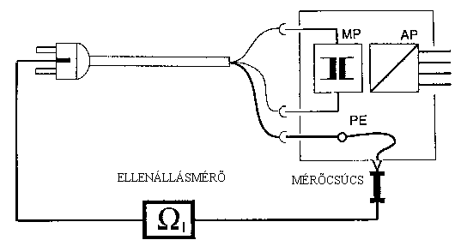
A védővezető átmeneti ellenállásának mérése
Az ellenállásméréshez a szabvány 25 A mérőáramot ír elő.
Az előírt max. mért védővezető átmeneti ellenállás értéke<0,2 Ω
AP - páciensrész, MP - hálózati rész, PE – védővezető
FE -üzemi föld, SS - hálózati polaritás váltás
BMF KVK MAI ORVOSI

Slide 11
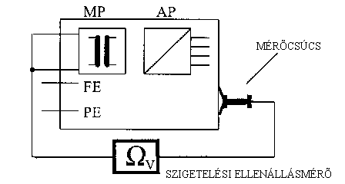
A szigetelési ellenállás mérése
A szigetelés ellenállás mérőfeszültsége: 500 V egyenfeszültség; mért értéke min. 2 MΩ az alapszigetelésen, 4 MΩ kiegészítő szigetelés, megerősített szigetelés vagy együtt mért alap és kiegészítő szigetelés esetén.
AP - páciensrész, MP - hálózati rész, PE – védővezető
FE -üzemi föld, SS - hálózati polaritás váltás
BMF KVK MAI ORVOSI

Slide 12
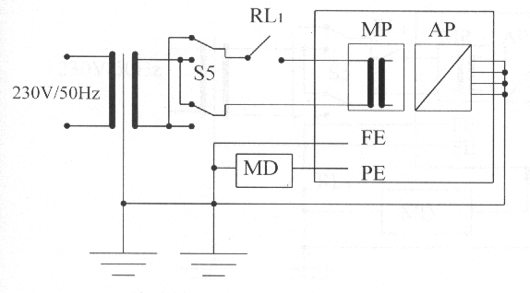
Földszivárgó áram mérése
A legnagyobb megengedett értékei: B, BF, és CF típus esetén egyaránt 500 μA, egyszeres hibaállapotban 1,0 mA.
AP - páciensrész, MP - hálózati rész, PE – védővezető
FE -üzemi föld, SS - hálózati polaritás váltás
BMF KVK MAI ORVOSI

Slide 13
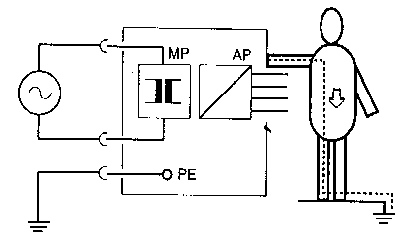
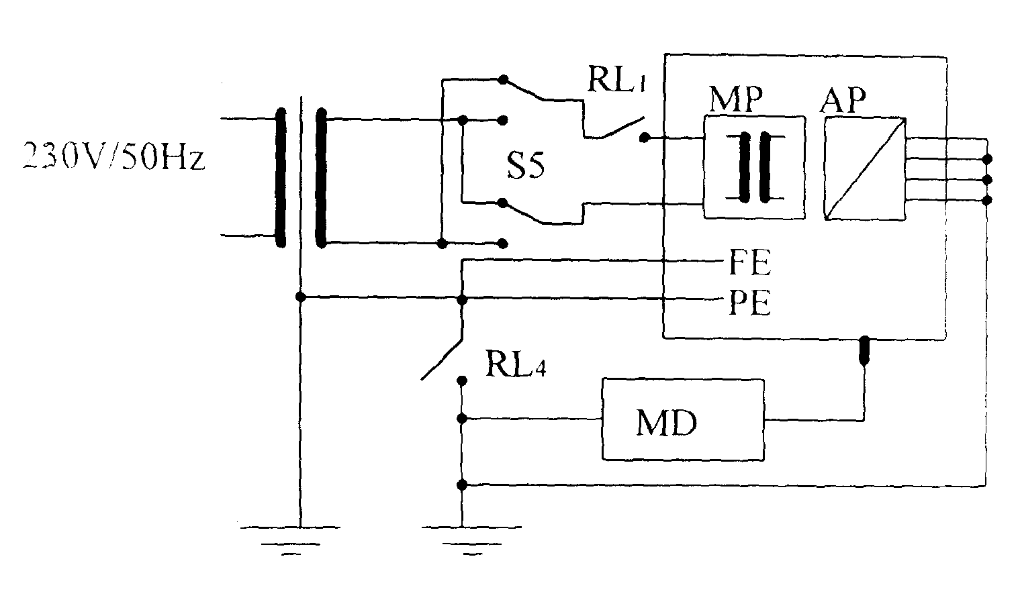
Burkolati szivárgóáram mérése
A burkolati szivárgóáram határértéke I és I érintésvédelmi osztályokban B, BF, CF készülékek esetén 100 μA, míg egyszeres hibaállapotban 500 μA.
AP - páciensrész, MP - hálózati rész, PE – védővezető
FE -üzemi föld, SS - hálózati polaritás váltás
BMF KVK MAI ORVOSI

Slide 14
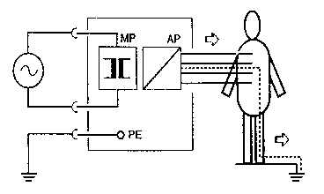
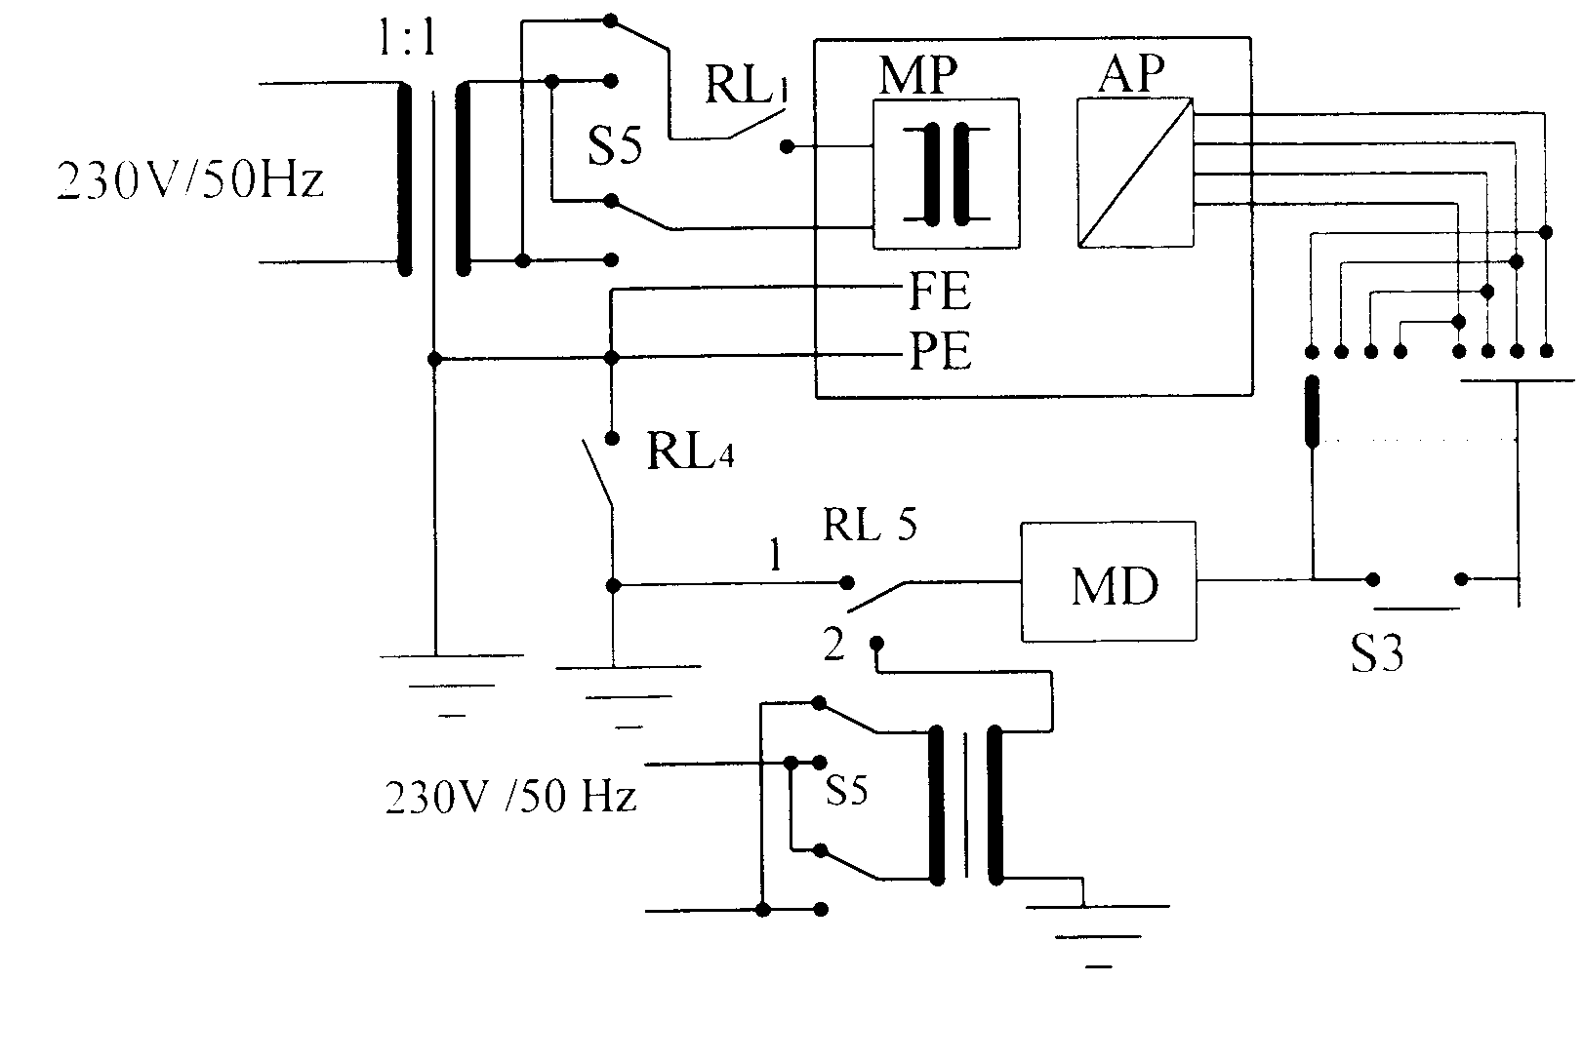
A páciens szivárgóáram mérése
Megengedett értékek ha hálózati feszültséget kapcsolunk a páciensrészre: I. II..érintésvédelmi osztályban, BF esetben: 500 μA ill. CF típusná1:50 μA, normál állapotban 100 μA ill. 10 μA
AP - páciensrész, MP - hálózati rész, PE – védővezető
FE -üzemi föld, SS - hálózati polaritás váltás
BMF KVK MAI ORVOSI

Slide 15
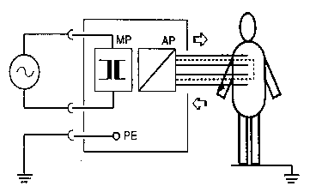
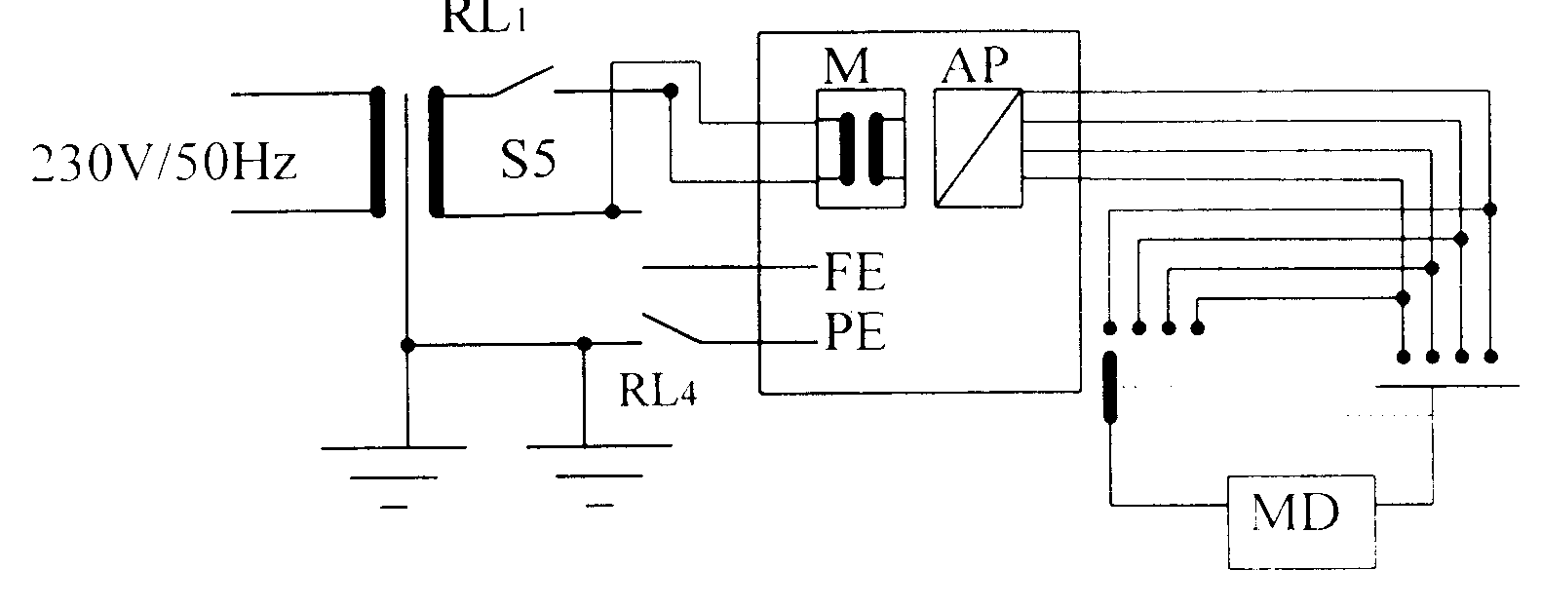
Páciens segédáram mérése
Megengedett értékek egyszeres hiba állapotban DC max. 50 μA és AC max. 100 μA.
AP - páciensrész, MP - hálózati rész, PE – védővezető
FE -üzemi föld, SS - hálózati polaritás váltás
BMF KVK MAI ORVOSI

Slide 16
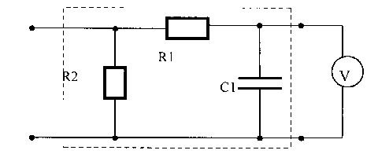
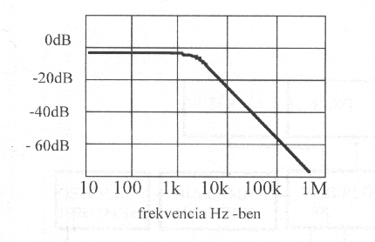
A mérőegység elvi felépítése
A méréseknél használt MD jelölésű mérőegység szabványos felépítése és az elemek értékei: R₁=l0 kΩ ±5%, R₂=1 kΩ ±1%, C₁=0,015 μF ±5%
A V jelű műszernek ±5% megengedett hibával, valódi effektív értéket kell mérnie.
BMF KVK MAI ORVOSI

Slide 17
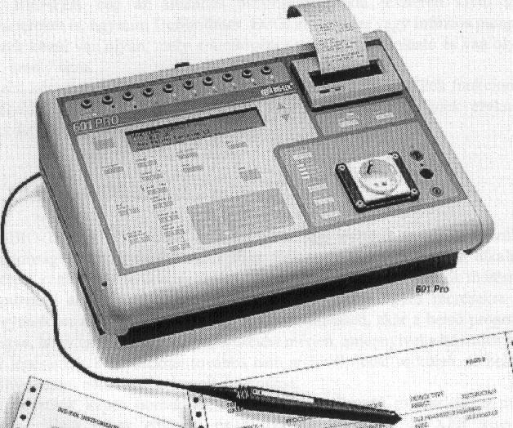
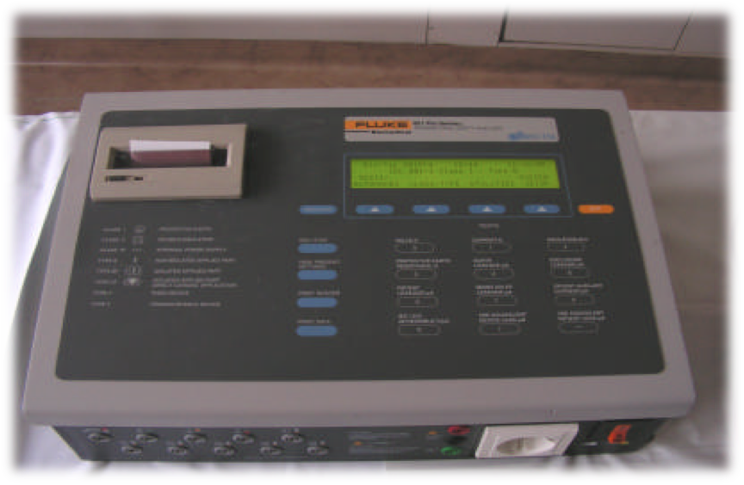
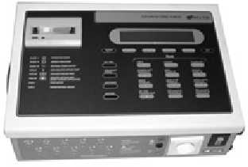
BIZTONSÁGTECHNIKAI felülvizsgálat szabványos eszközei: Teszterek
BIO-TEK® PRO601 BIO-TEK® PRO601_{XL}
BMF KVK MAI ORVOSI

Slide 18
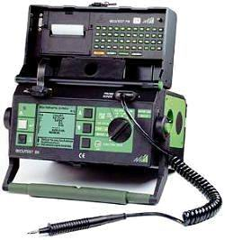
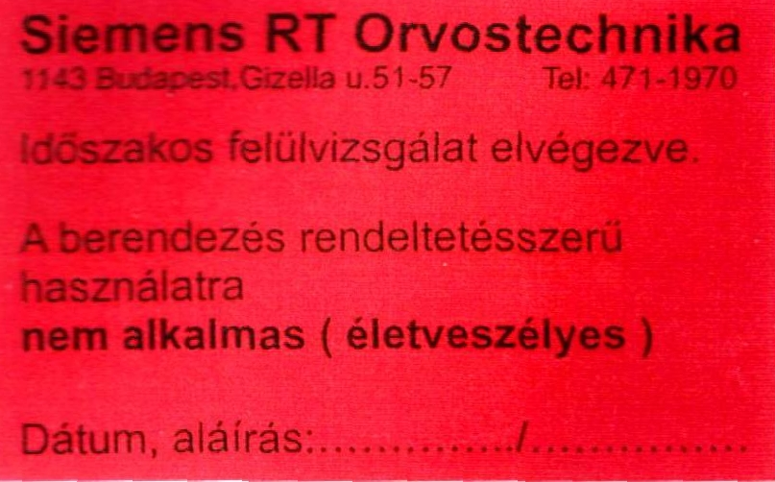
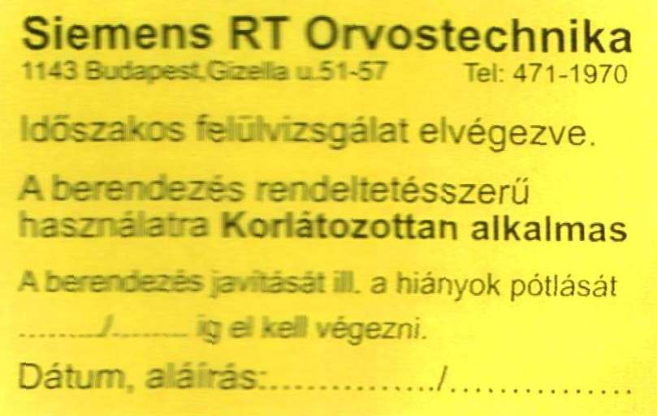
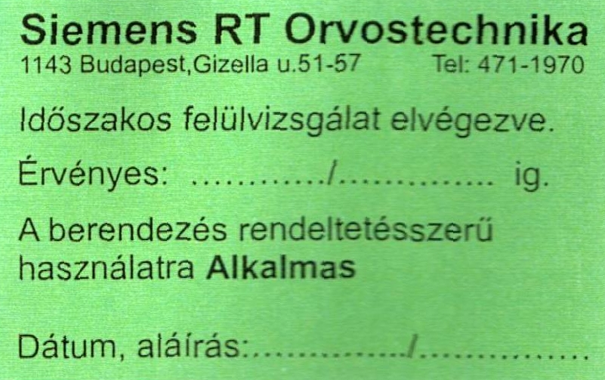
BIZTONSÁGTECHNIKAI felülvizsgálat szabványos eszközei: Teszterek
SECUTEST 0751/601 és szabványos Minősítések
BMF KVK MAI ORVOSI

Slide 19
Notes:
A vizsgálatok közül a legfontosabbak a villamos biztonságtechnikai mérések, amelyek az ábrán látható Secutest nevű biztonságtechnikai teszterrel történnek.
Nem alkalmas minősítést kell megjelölni, ha valamely mért paraméter a megengedett határértéken kívül esik vagy ha bármely vizsgált jellemző eltérése hibás diagnosztika felállításához vezethet.
Korlátozottan alkalmas minősítést kell megjelölni, ha a vizsgált jellemző eltérése sem a betegre, sem a kezelőszemélyzetre sem harmadik személyre veszélyt nem jelent és nem vezethet hibás diagnosztika felállításához sem.
Alkalmas minősítést kell megjelölni, ha valamennyi vizsgált jellemző a megadott értékhatáron belül van és csak olyan eltérés tapasztalható amely a berendezés rendeltetésszerű használatát nem befolyásolja. Például dokumentáltság hiánya, feliratok hiánya, esztétikai eltérések.

Slide 20
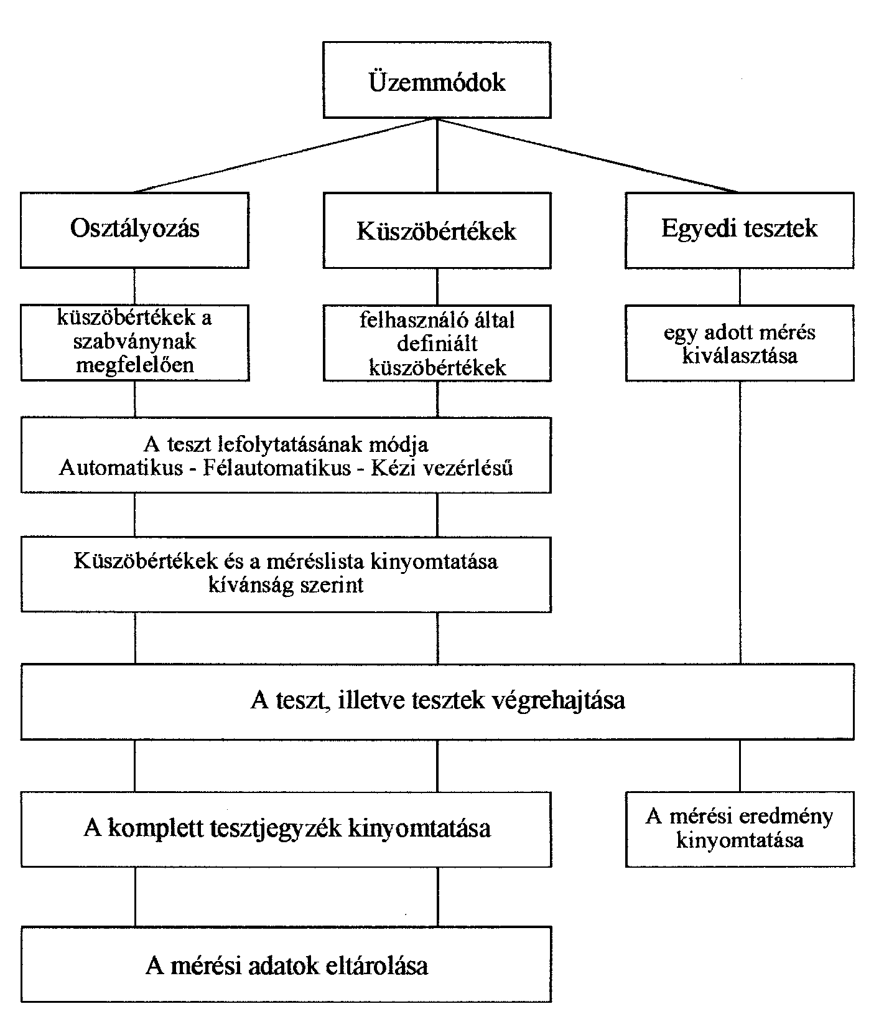
A biztonságtechnikai teszter működésének folyamatábrája:
BMF KVK MAI ORVOSI

Slide 21
Köszönöm figyelmüket
BMF KVK MAI ORVOSI

